Slide 1
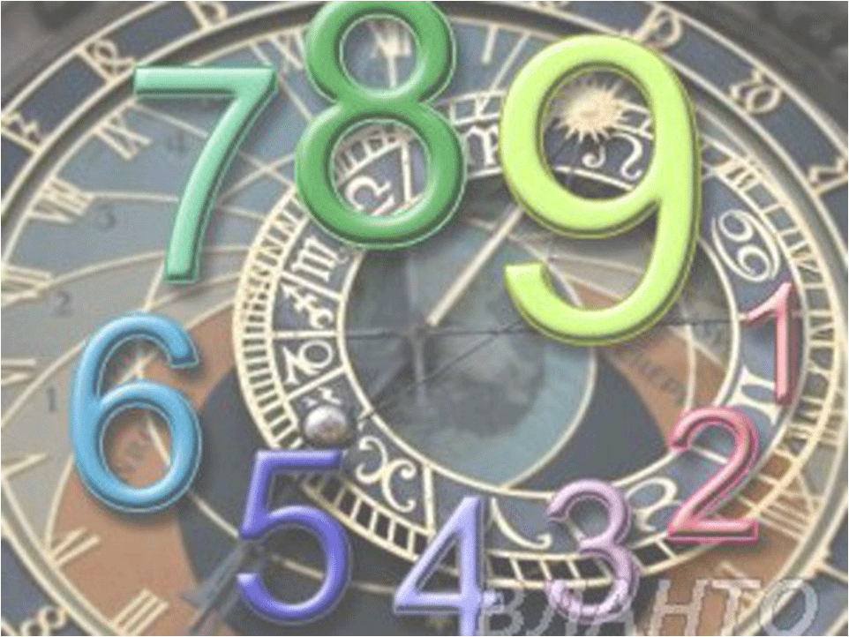
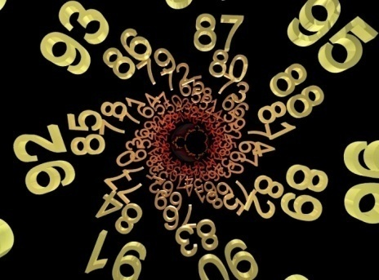
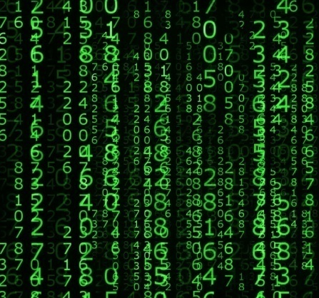
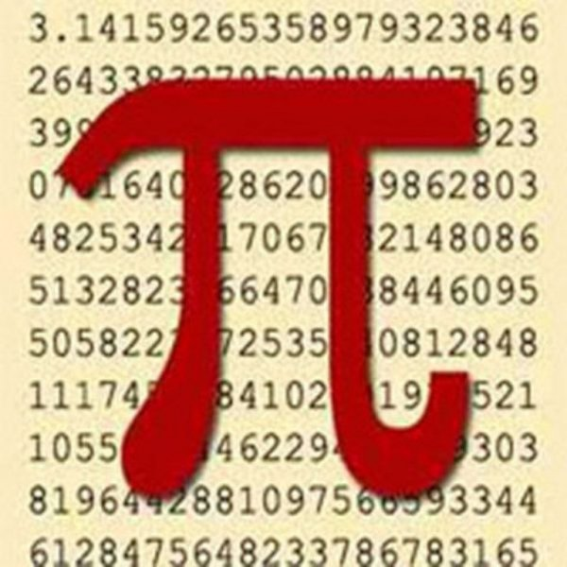
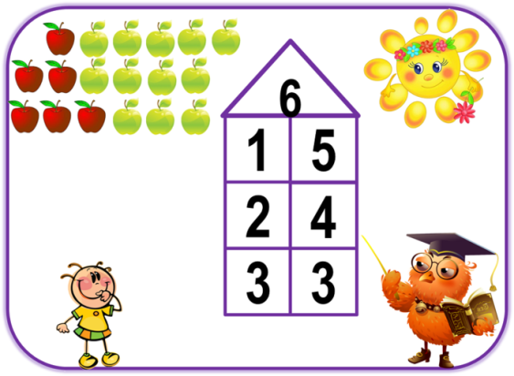
Проект «Числа»

Slide 2
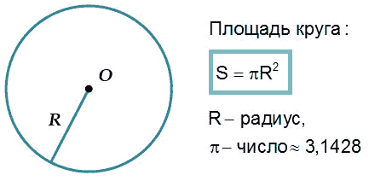
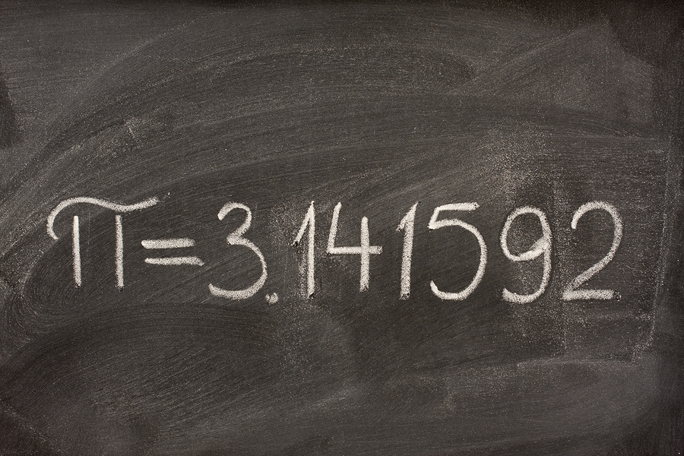
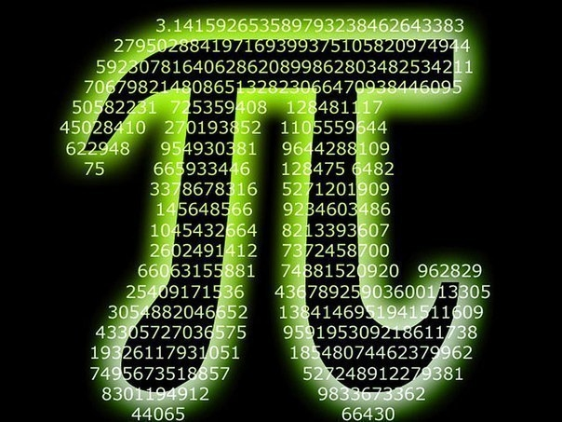
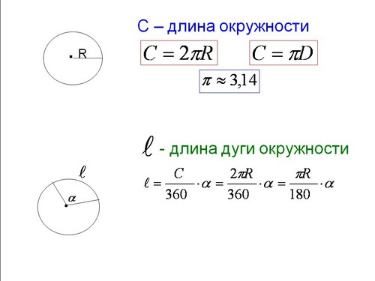
Необычное число
Число «пи» — математическая константа, равная отношению длины окружности к длине её диаметра. Обозначается буквой греческого алфавита «пи». Старое название — лудольфово число.

Slide 3
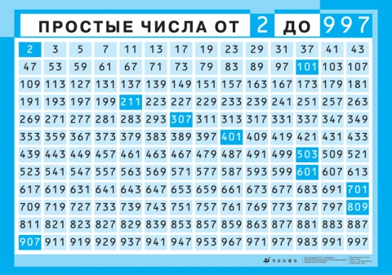
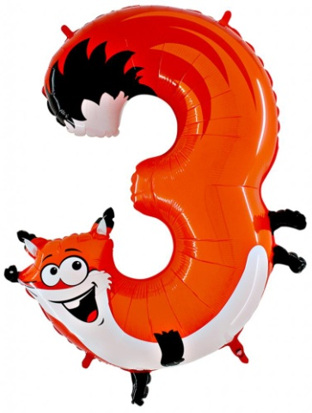
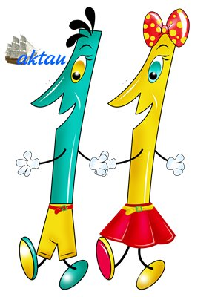
Простые числа
Простое число — это натуральное число, имеющее ровно два натуральных делителя: 1 и само себя. 1, 2, 3,5….

Slide 4
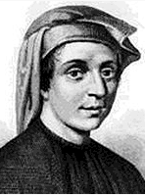
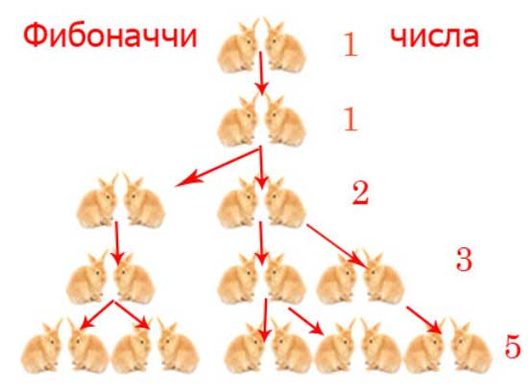
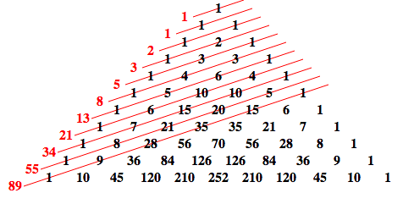
Числа Фибоначчи
Числа Фибоначчи — элементы последовательности 0, 1, 1, 2, 3, 5, 8, 13, 21, 34, 55, 89, 144, 233, 377, 610, 987, 1597, 2584, 4181, 6765, 10946, … в которой первые два числа равны либо 1 и 1, либо 0 и 1, а каждое последующее число равно сумме двух предыдущих чисел. Названы в честь средневекового математика Леонардо Пизанского (известного как Фибоначчи)
Математик Фибоначчи

Slide 5
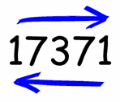
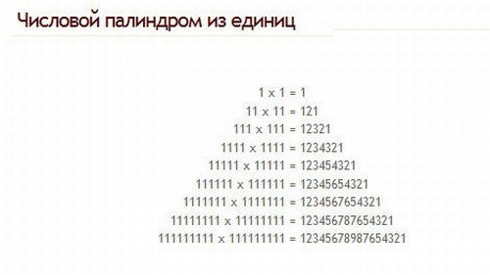
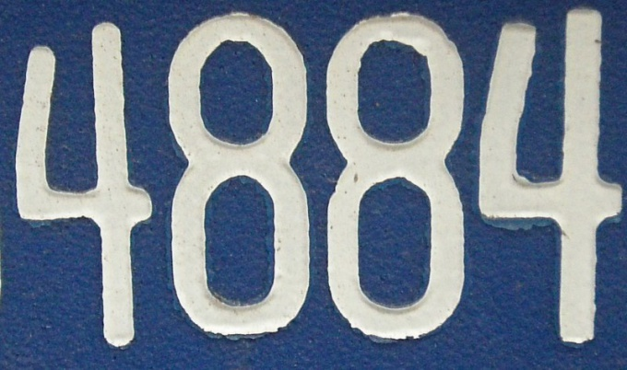
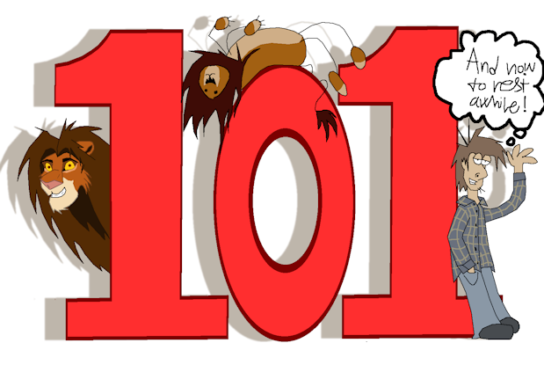
Палиндром
Число называется палиндромом, если справа налево и слева направо читается одинаково. Например, 12321 – палиндром.

Slide 6
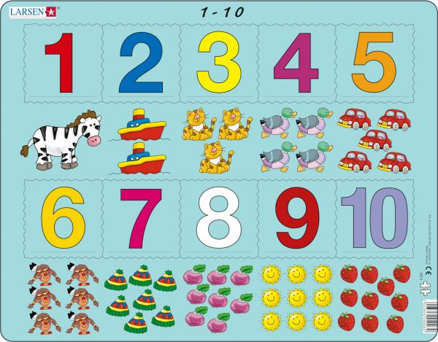
Комплексные числа
Комплексные числа — расширение множества вещественных чисел, обычно обозначается . Любое комплексное число может быть представлено как формальная сумма a + bi, где a и b — вещественные числа, i — мнимая единица (один из квадратных корней из числа - 1).
Комплексные числа образуют алгебраически замкнутое поле — это означает, что многочлен степени n с комплексными коэффициентами имеет ровно n комплексных корней, то есть верна основная теорема алгебры.

Slide 7
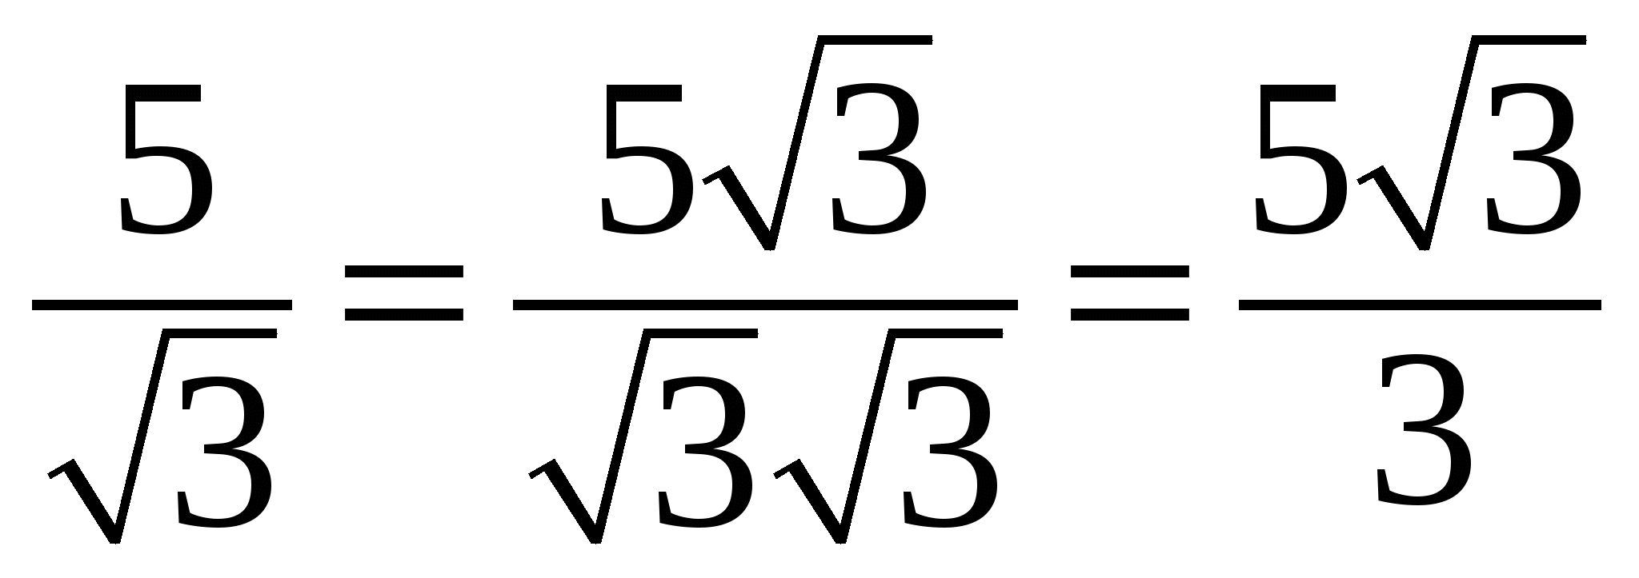
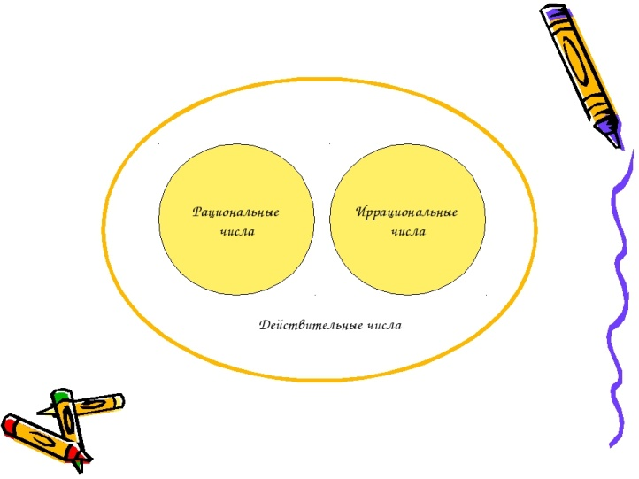
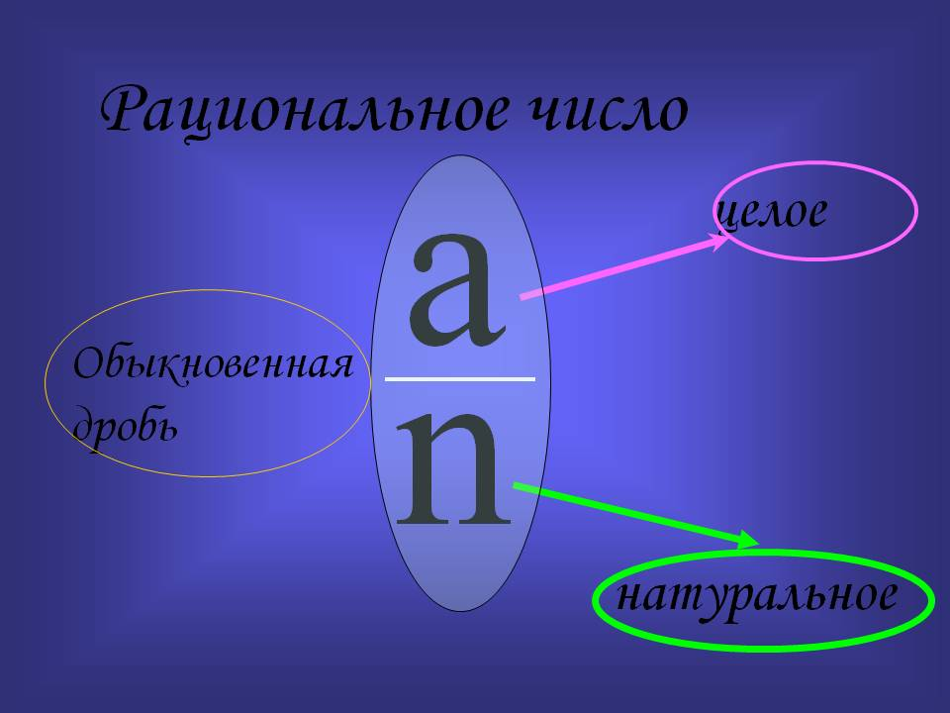
Иррациональные и рациональные числа числа
Иррациональное число - это число, не являющееся рациональным, то есть такое, которое нельзя представить в виде отношения двух целых чисел.
Рациональные числа - это положительные и отрицательные числа (целые и дробные) и ноль.

Slide 8
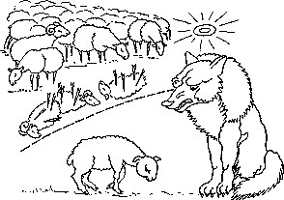
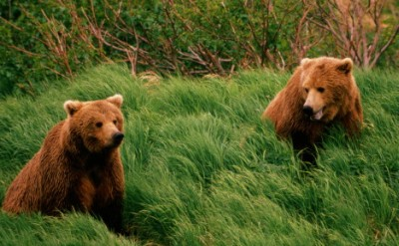
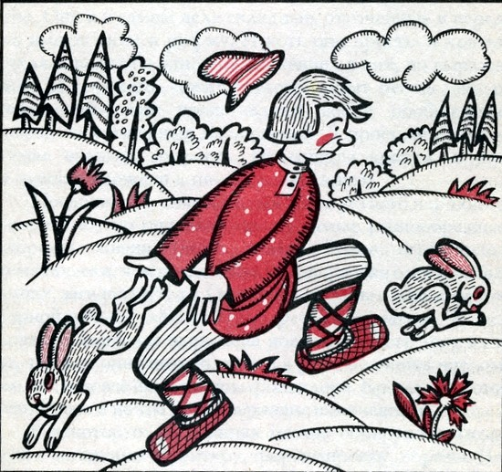
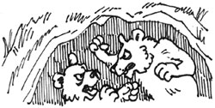
Числа в пословицах и поговорках
Один волк гоняет овец полк.
Два медведя в одной берлоге не улягутся.
За двумя зайцами погонишься, ни одного не поймаешь

Slide 9
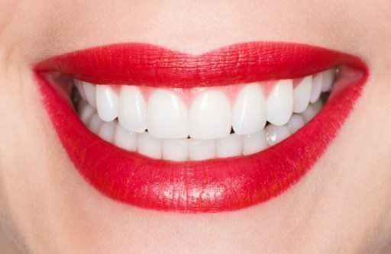
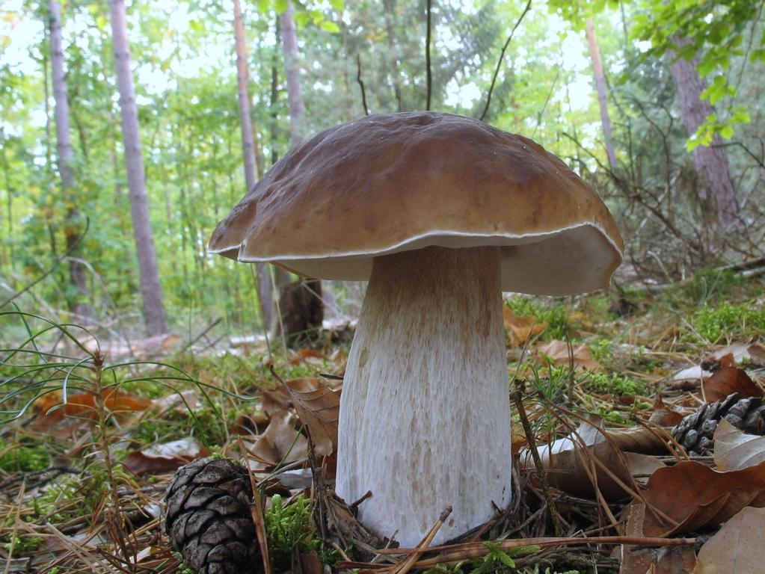
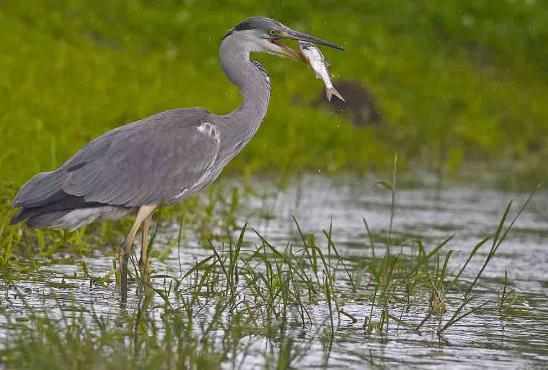
Числа в загадках
У кого одна нога, да и та без ботинка?
На одной ноге стоит, в воду пристально глядит.
Тычет клювом наугад, ищет в реке лягушат.
На носу повисла капля. Узнаете? Кто это? ...
В хлеву - два ряда барашков, и все беленькие.

Slide 10
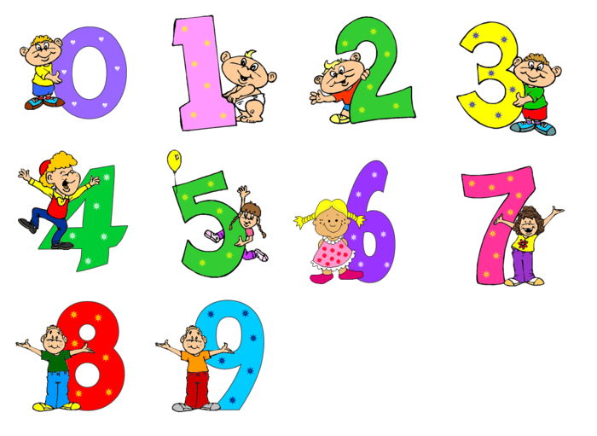
Источники информации
https://yandex.ru
http://school-box.ru
https://otvet.mail.ru
http://playroom.ru/
https://ru.wikipedia.org

Slide 11
Спасибо за внимание!

